Slide 1

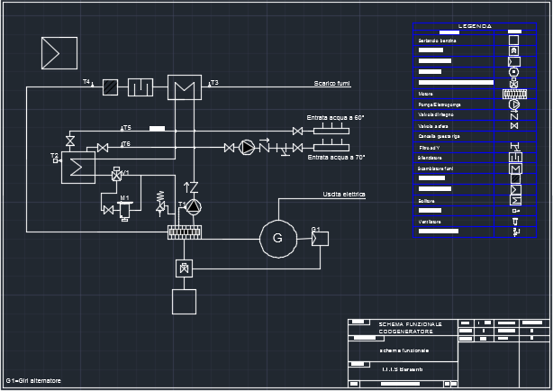
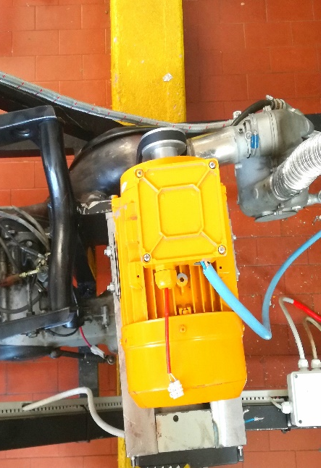
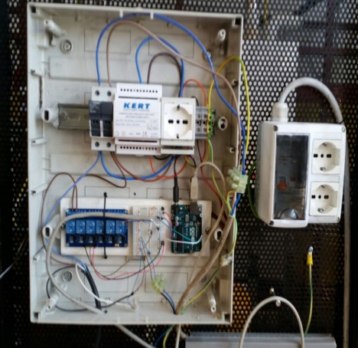
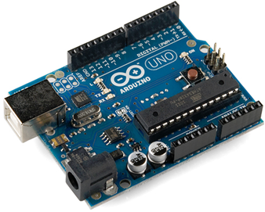
Specializzazione ENERGIA – Classe 5AEN
Studenti: Fusco Alberto e Campello Manuel
Regolazione di un cogeneratore
Sfruttando la piattaforma Arduino
La cogenerazione è un processo per ottimizzare la combustione, generando elettricità e calore
Docente referente:
Baldassa Paolo
Notes:
<number>

